Slide 1
Есть такая профессия - СТРОИТЕЛЬ! внеклассное мероприятие для учащихся
3-4 классов
Автор: Акбашева Ирина Анатольевна,
учитель начальных классов
ГБОУ СОШ с.Камышла
2015г

Slide 2
Все профессии нужны, все профессии важны.

Slide 3


Slide 4
Есть такая профессия - СТРОИТЕЛЬ!

Slide 5

Строю школы, строю дачи
Строю целые деревни, даже строю города!
Строить нужно аккуратно, строить нужно на века.
Чтоб жилось в тепле, уюте, даже в сильные снега,
В своем доме я художник, а над ленью командир.
Догадались, я, Строитель, всех почетней, гражданин.

Slide 6
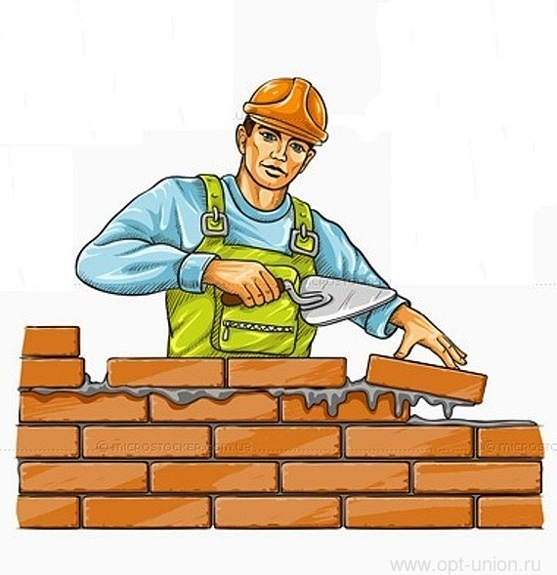
КАМЕНЩИК
Он кладет фундамент, сооружает
стены из кирпичей или блоков.
Он должен обладать отличным
глазомером, чувством равновесия
и крепким здоровьем. Кроме того, ему следует знать основные свойства растворов, системы кладки.
Родственные профессии — монтажник стальных и железобетонных конструкций, бетонщик, плотник.

Slide 7
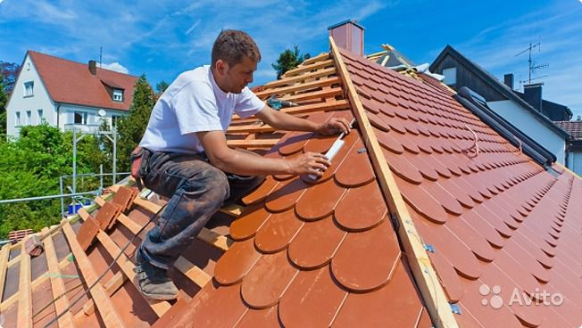
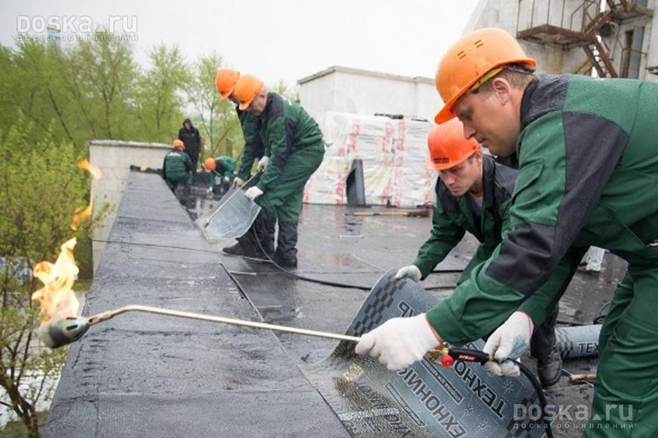
КРОВЕЛЬЩИК
Рабочий, занимающийся настилом и ремонтом крыш. Кровельщик требуется при постройке новых зданий, домов, сооружений, так и при ремонте старых. Ему необходимо иметь хороший глазомер, выносливость и физическую силу. Знать геометрию и черчение.

Slide 8
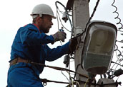
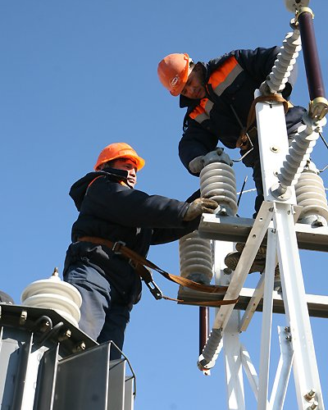
ЭЛЕКТРОМОНТАЖНИК
Рабочие налаживают проводку и
освещение в жилых домах,
устанавливают электромоторы и другое оборудование, проводят воздушные линии.
Такой мастер должен уметь читать
схемы, разбираться в различных
видах соединений, отыскивать и
устранять неисправности.

Slide 9
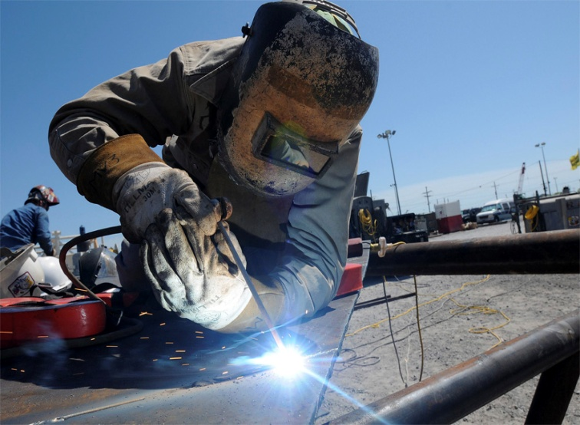
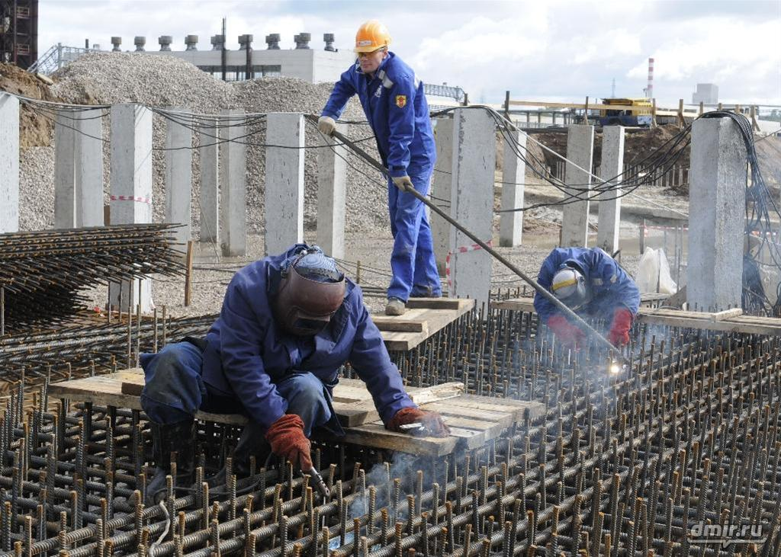
ЭЛЕКТРОГАЗОСВАРЩИК
Электрогазосварщик –
специалист, который
осуществляет сварку различных
изделий из металла .
Центральная фигура на строительной площадке. Если ты честен, трудолюбив и аккуратен, тебе точно подойдет эта специальность.
( Люди этой профессии работают на стройке, предприятиях машиностроения и.т.д.

Slide 10
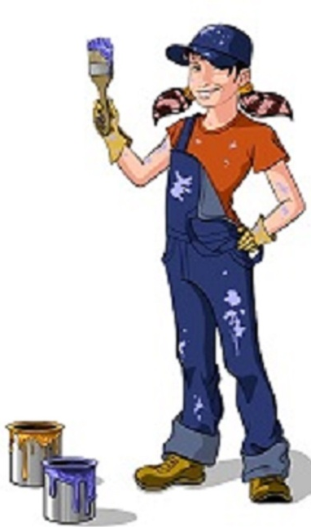
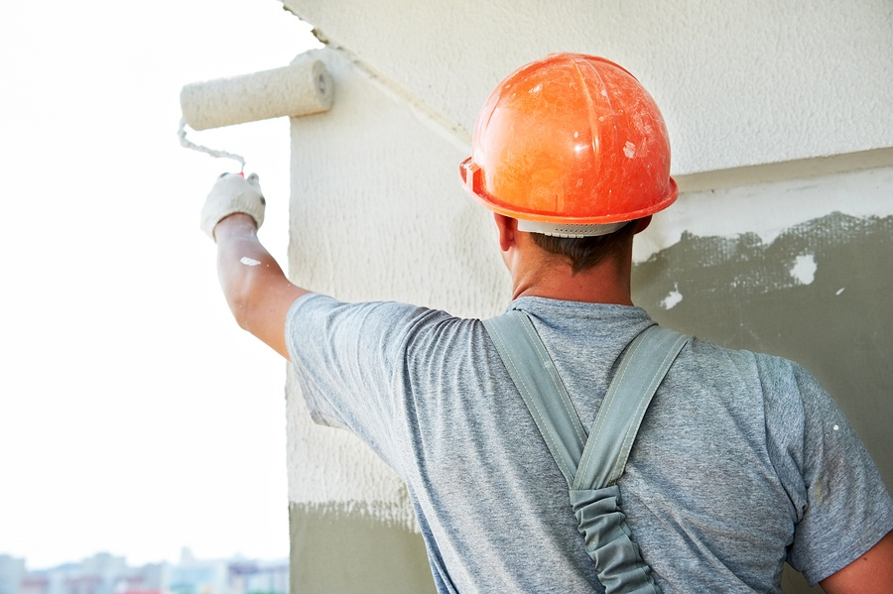
МАЛЯР
От маляра зависит внешний вид построенного здания. По тому, с каким качеством выполнены отделочные работы, жители судят о строительстве, о качестве выполненных работ.. Малярами работают в основном женщины. Эта работа требует терпения, ловкости и сноровки, любви к своему делу.

Slide 11
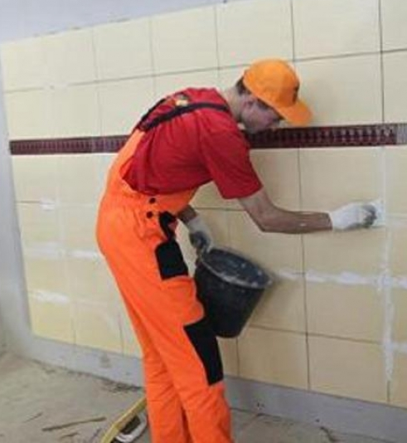
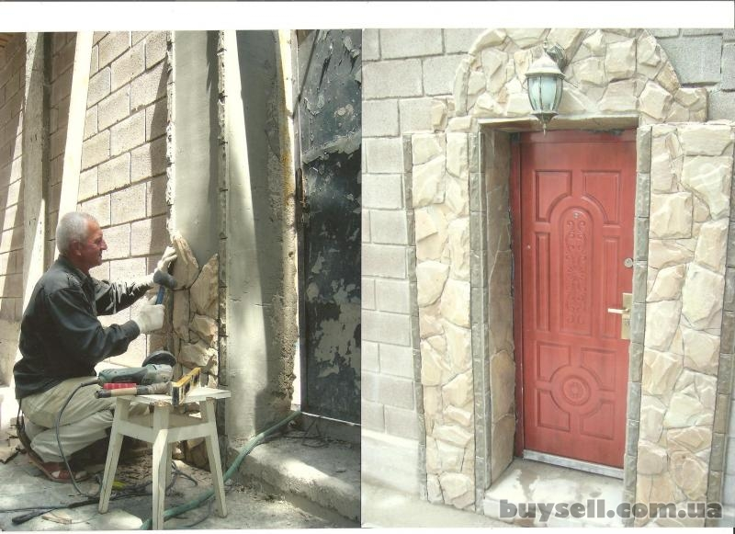
ОБЛИЦОВЩИК
Облицовщик сегодня – это не
просто мастер, а художник в
строительстве!
Он имеет дело с самыми разными
строительными материалами,
в том числе с керамической плиткой, искусствен-ным камнем, кафелем,
гранитом, мрамором, мозаикой.
Облицовщик – вот работа!
Праздник будет для кого-то...

Slide 12


ИНЖЕНЕР- СТРОИТЕЛЬ
Инженер – главный на стройке!
Слово «инженер» в переводе с латин-ского обозначает «сообразительный, находчивый». Инженер-строитель является очень ценным человеком на строительных работах,
поскольку именно он всем
руководит, осуществляет
тщательный контроль и
проектирует дома, здания и
многое другое..

Slide 13
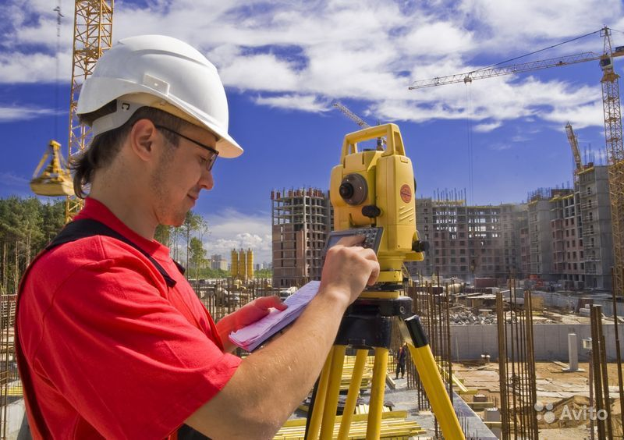
ГЕОДЕЗИСТ
Ни одна строительная площадка не обходится без грамотного геодезиста с современным лазерным и электронным оборудованием и
мощного персональ-
ного компьютера.
Геодезист составляет
проект застройки.

Slide 14
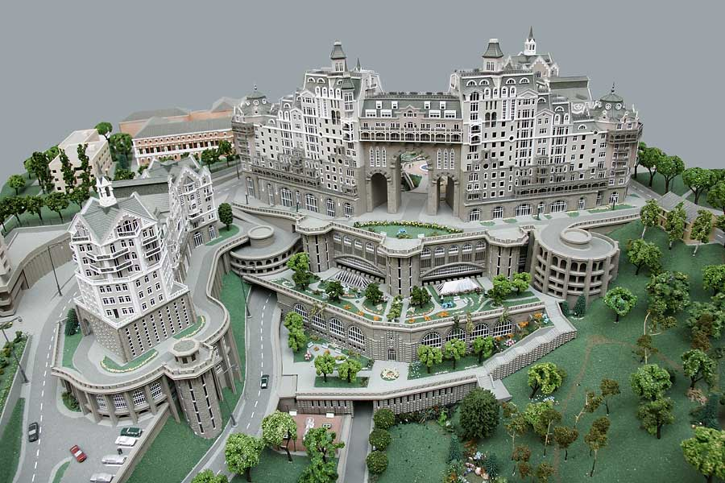

АРХИТЕКТОР
Специалист, осуществляющий
архитектурное проектирова-
ние зданий, интерьера. Успех архитектора складывается из таланта, любви к профессии и упорного труда.

Slide 15
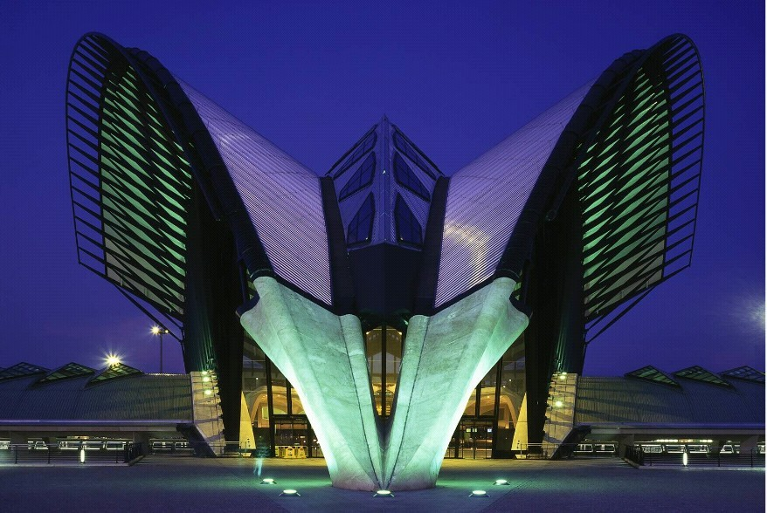
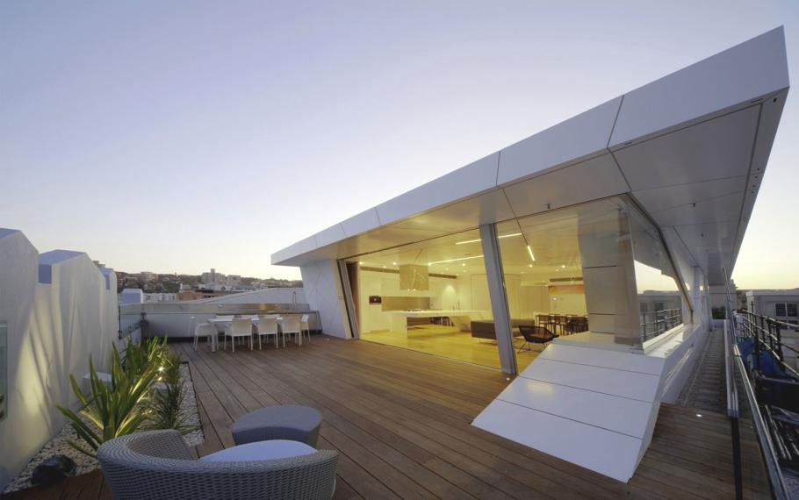

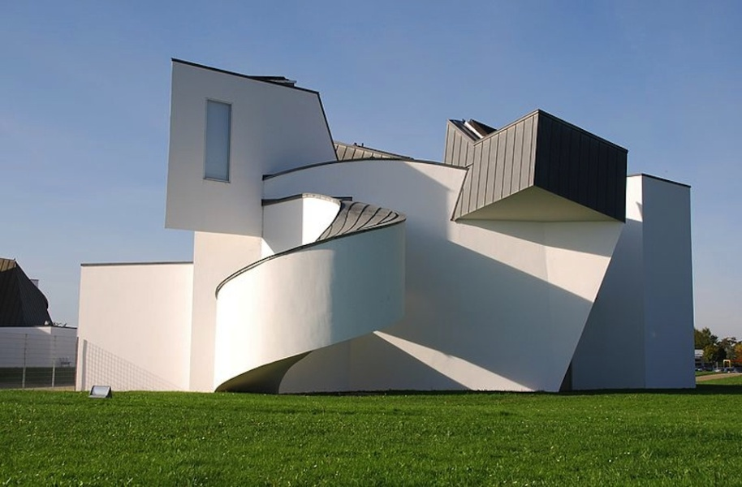

Slide 16
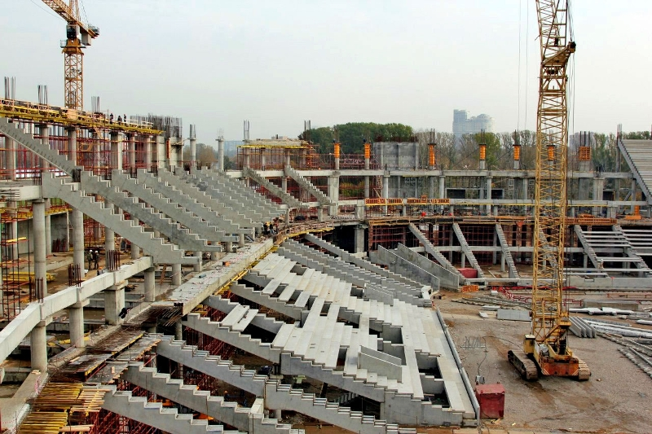

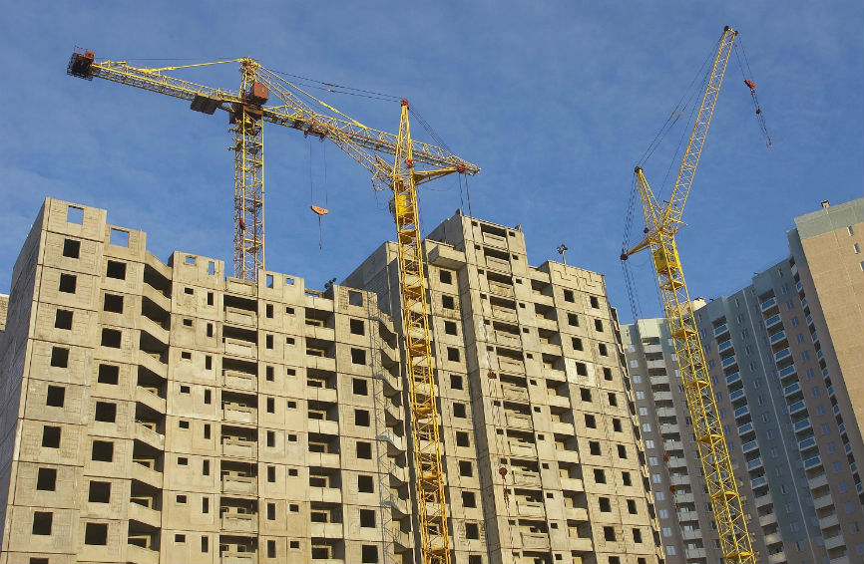
Профессия эта почетна,
Строитель - ударник труда!
Чем больше старанья в работе,
Тем крепче, прочнее дома!
Машины, высокие краны,
Работай с душой, человек!
Чтоб все получилось отлично,
И зданья стояли весь век!

Slide 17

Как только у человека появился дом – появилась профессия СТРОИТЕЛЬ.
А с чем сравнить чувство гордости, когда, проходя мимо красивого дома, понимаешь:
«Здесь ничего бы не стояло, когда бы не было меня».

Slide 18
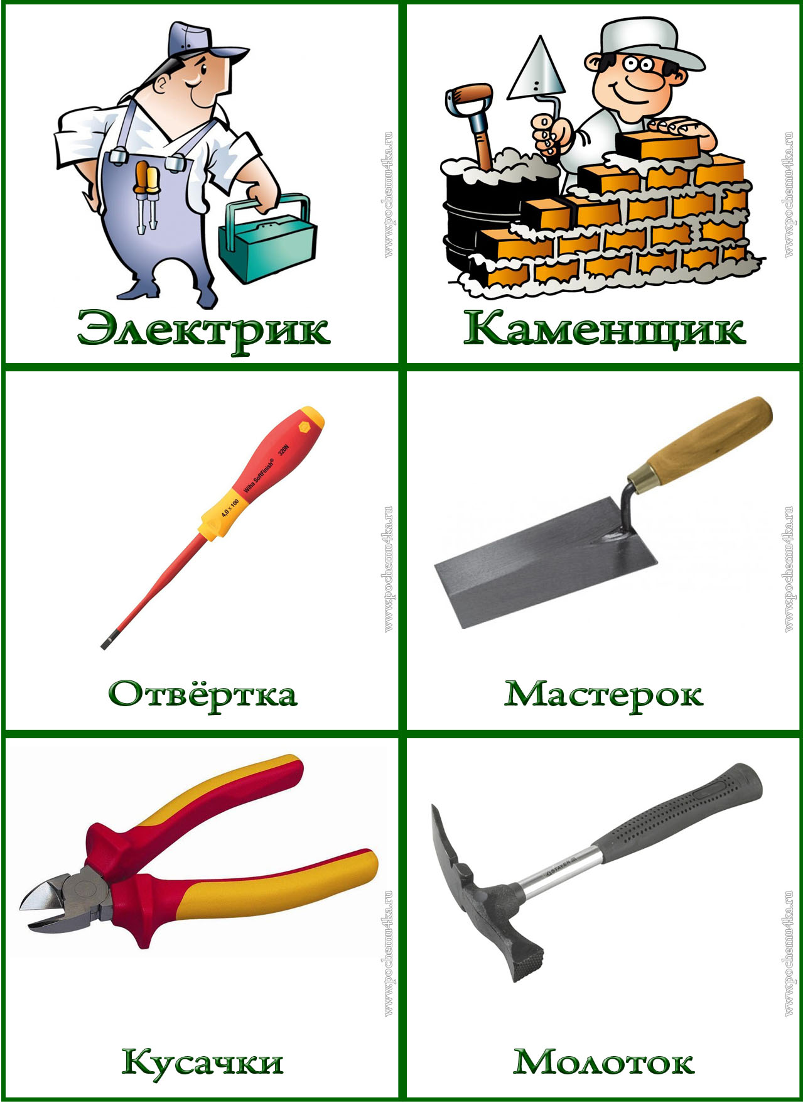

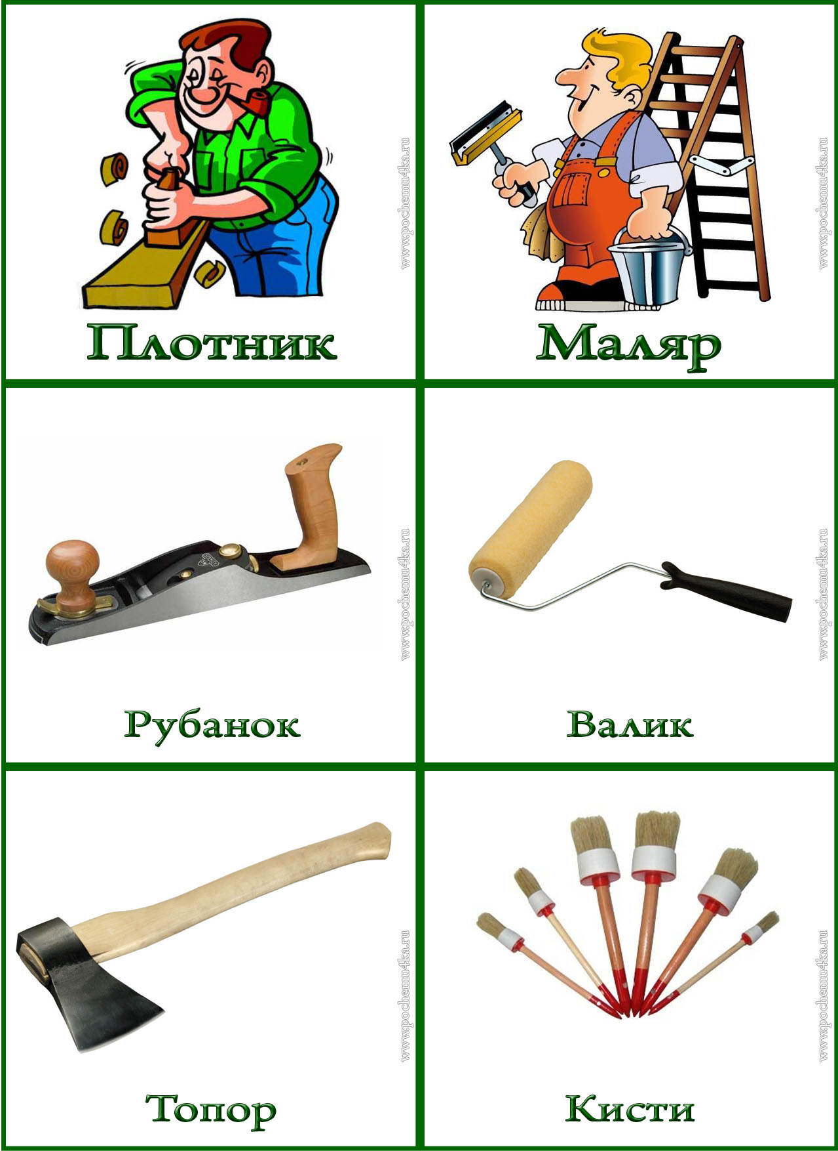
Игра «Бюро находок»

Slide 19


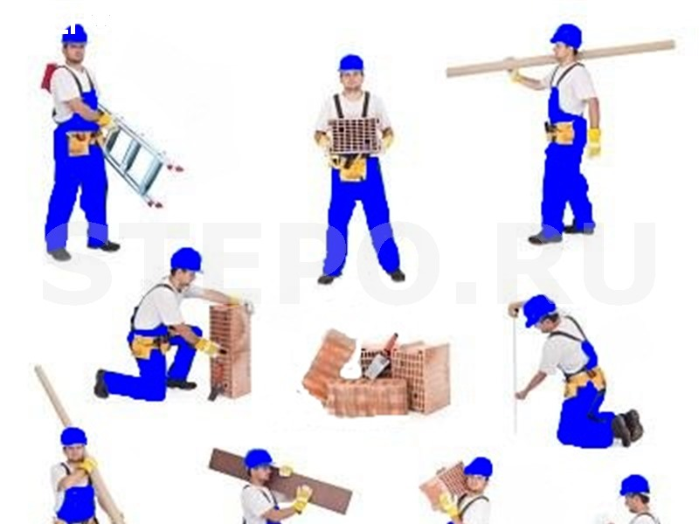
Игра «ПРОФЕССИИ»
ЗАГАДКИ.
Кирпичи кладет он в ряд,
Строит садик для ребят
Не шахтер и не водитель,
Дом нам выстроит...
Гвозди, топоры, пила,
Стружек целая гора.
Это трудится работник —
Делает нам стулья...
Чтобы в доме было сухо и тепло,
Чтобы снег зимою в дом не занесло,
Чтоб не мокли люди в доме под дождём,
Он железом покрывает дом.
Из кирпича мы строим дом,
Чтоб смеялось солнце в нём.
Чтобы выше, чтобы шире
Были комнаты в квартире.

Slide 20
Использованы Интернет-ресурсы:
https://ru.wikipedia.org/wiki/
https://yandex.ru/images/
http://pochemu4ka.ru/
http://worldofchildren.ru/vospitatelyam-uchitelyam-pedagogam/razvlecheniya-dlya-detej-stsenarii/doshkolnikam/3173-stroitel-detyam-o-professiyakh.html
http://www.youtube.com/watch?v=YVNCcjIsXHE

